Slide 1

Ihr Schreibservice für Kunden aus Deutschland
fastNOTE SchreibService bietet seine Schreibdienstleistungen Haushalten und Unternehmen im deutschsprachigen Raum. Unsere Schreibservice Mitarbeiter erledigen Ihre Schreibarbeiten gewissenhaft, termingerecht und vertraulich. Dazu gehören alle manuellen Schreibarbeiten, wie die Adresseingabe, Datenerfassung, Adressrecherche, Adressgenerierung etc.

Slide 2

Baden-Württemberg

Slide 3

Bayern

Slide 4

Berlin

Slide 5

Brandenburg

Slide 6

Bremen

Slide 7

das Saarland

Slide 8

Hamburg

Slide 9

Hessen

Slide 10

Mecklenburg-Vorpommern

Slide 11

Niedersachsen

Slide 12

Nordrhein-Westfalen

Slide 13

Rheinland-Pfalz

Slide 14

Sachsen

Slide 15

Schleswig-Holstein

Slide 16

Thüringen

Slide 17

Professionell und preisgünstig erledigen wir alle Schreibarbeiten für Kunden aus Deutschland

Slide 18
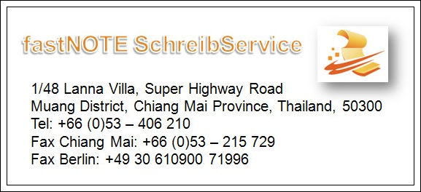
Wenn Sie Fragen zu den Leistungen von fastNOTE SchreibService haben, sind Sie bitte so nett und wenden sich vertrauensvoll an unser Schreibserviceteam. Wir freuen uns auf Ihren Anruf, nutzen Sie einfach unseren Call Back-Service und hinterlassen eine Nachricht auf unserer Sprachbox 0049 30 610900 71996. Sie können uns aber auch eine Email an talk2us@fastnote.de senden!

